Slide 1
Αιματολογία Ι (Θ)
Ανοικτά Ακαδημαϊκά Μαθήματα στο ΤΕΙ Αθήνας
Ενότητα 2: Αιματολογικοί αναλυτές
Αναστάσιος Κριεμπάρδης
Τμήμα Ιατρικών εργαστηρίων
Το περιεχόμενο του μαθήματος διατίθεται με άδεια Creative Commons εκτός και αν αναφέρεται διαφορετικά | Το έργο υλοποιείται στο πλαίσιο του Επιχειρησιακού Προγράμματος «Εκπαίδευση και Δια Βίου Μάθηση» και συγχρηματοδοτείται από την Ευρωπαϊκή Ένωση (Ευρωπαϊκό Κοινωνικό Ταμείο) και από εθνικούς πόρους.

Slide 2
Ανακάλυψη κυττάρων αίματος
16^{ο} αιώνα μικροσκόπια.
1637 Jan Swammerdam κοκκινωπά σφαιρίδια στο αίμα.
1670 Marcello Malpighi τριχοειδική κυκλοφορία τα RBCs σταγονίδια λίπους.
1674 Antony van Leeuwenhoek & Regnier de Graaf περιγράφει τα ερυθροκύτταρα.
1869 Neumann μυελός των οστών.
1880 Ehrlich εμπύρηνα ερυθροκύτταρα.

Slide 3
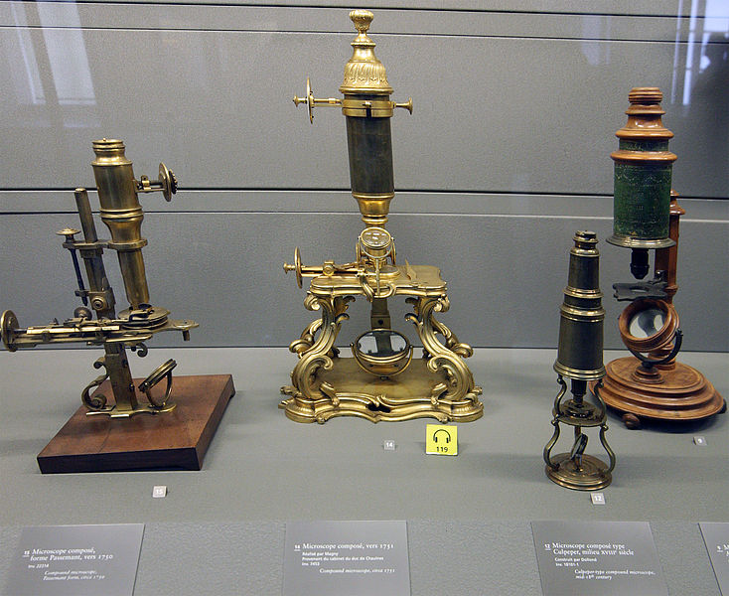
Μικροσκόπια 18^{ου} αιώνα
“Old-microscopes”, από Edal διαθέσιμο με άδεια CC BY-SA 3.0

Slide 4
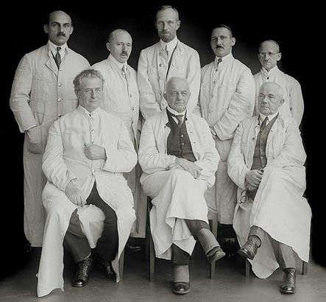
Ιστορία των επιχρισμάτων
1861-1921 Dimitris Leonidowitsch Romanowsky.
1863-1936 Richard May.
1867-1948 Gustav Giemsa.

Slide 5
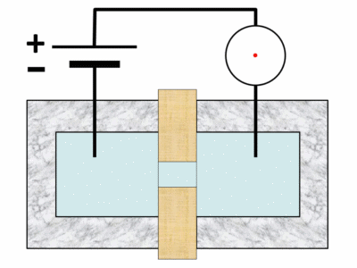
Αρχή Coulter
1949 Wallace Coulter.
Αρχή ηλεκτρονικής μέτρησης.
“Particle Transit Channel”, από Reimarspohr διαθέσιμο με άδεια CC BY-SA 3.0

Slide 6
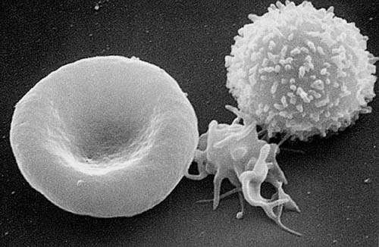
Χρήση λυτικού 1957
Σαπωνίνη
Καταστροφή ερυθρών αιμοσφαιρίων.
Μέτρηση λευκών αιμοσφαιρίων και αιμοπεταλίων
Μέθοδος ηλεκτρονικής αρχής
“Red White Blood cells”, από E rulez διαθέσιμο ως κοινό κτήμα

Slide 7
Μικροσκόπιο κατανομή μεγέθους
Αριθμός
Ουδετερόφιλα
Μονοπύρηνα
Λεμφοκύτταρα
Μέγεθος

Slide 8
Αναλυτής κατανομή μεγέθους
Αριθμός
Μονοπύρηνα
Ουδετερόφιλα
Λεμφοκύτταρα
Μέγεθος

Slide 9
Οπτική αρχή (1947) Gucker
Είσοδος ροής δείγματος
Είσοδος περιβάλλουσας ροής
Διαμόρφωση κεντρικής ροής

Slide 10
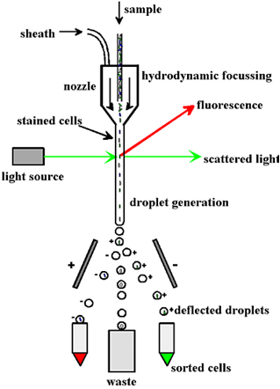
Νέες οπτικές τεχνολογίες
pasteur.gr

Slide 11
Υβριδικοί αναλυτές
Ηλεκτρονική αρχή
Οπτική αρχή
Υδροδυναμική εστίαση
Λυτικά και αντιδραστήρια βελτιωμένα
Φθορίζουσες χρωστικές
Κυτταρομετρία ροής
Εναλλασσόμενα υψίσυχνα ρεύματα
Λευκοκυτταρικός τύπος
Ερυθροβλάστες
Υπόχρωμα ερυθροκύτταρα
ΔΕΚ και υποπληθυσμοί
Αιμοπετάλια και δείκτες

Slide 12
Coulter Instrumentation
Μετρήσεις
Άμεσα:
RBC – αντίσταση.
WBC – αντίσταση, υδροδυναμικά.
Platelets – αντίσταση (2-20 fl).
Hgb – mod. κυανομεθαιμοσφαιρίνη (525 nm).
MCV – mean RBC volume (histogram).
Έμμεσα:
Hct, MCHC, and MCH (calculations)
RDW and MPV.
WBC (τύπος).
Όγκος, αγωγιμότητα, διασπορά.
Reticulocyte.
Χρώση (new methylene blue).
Flags/επισημάνσεις.

Slide 13
Sysmex Instrumentation 1/2
Μετρήσεις
Άμεσες:
RBC – DC detection (Impedance), hydrodynamic focusing
WBC – DC detection (Impedance), hydrodynamic focusing
Platelets – DC detection (Impedance), hydrodynamic focusing
(2-30 fl)
Hgb – SLS-Hb (555 nm) (oxyhemoglobin + sodium lauryl sulfate)
HCT – cumulative pulse height detection (see oscilloscope)

Slide 14
Sysmex Instrumentation 2/2
Έμμεσες:
MCV, MCHC, and MCH (calculations)
RDW and MPV (CV of respective histograms)
WBC differential
DC/RF detection
employs differential lysis
Reticulocyte
Supravital stain (Aramine O)
Fluorescent detection
Flags

Slide 15
CELL-DYN Instrumentation (Abbott) 1/2
Principles of Measurement
Direct Measurement:
RBC – Impedance
WBC - Optical scatter (primary), Impedance (secondary)
Platelets – Impedance (2-30 fl)
Hgb – mod. Cyanmethemoglobin (540 nm)
MCV – mean RBC volume (histogram)
Indirect Measurement:
Hct, MCHC, and MCH (calculations)

Slide 16
CELL-DYN Instrumentation (Abbott) 2/2
RDW (relative value, equiv. to CV)
WBC differential
MAPSS (various graphs: lobularity, complexity, granularity, selective lysis)
employs differential shrinkage
Reticulocyte
Proprietary stain (CD4K530)
Multiangle scatter
Fluorescent detection
Flags

Slide 17
Bayer Instrumentation (ADVIA) 1/2
Principles of Measurement
Direct Measurement:
RBC – Hydrodynamic focusing, laser low-angle and high-angle optical scatter
WBC - Hydrodynamic focusing, optical scatter and absorption
Platelets – Hydrodynamic focusing, laser low-angle and high-angle optical scatter (1-60 fL)
Hgb – mod. Cyanmethemoglobin (546 nm)
MCV – mean RBC volume (histogram)
Indirect Measurement:
Hct, MCHC, and MCH (calculations)

Slide 18
Bayer Instrumentation (ADVIA) 2/2
RDW and MPV (CV of respective histograms)
WBC differential
VCS – volume, conductivity, scatter
employs differential shrinkage
Reticulocyte
Supravital stain (Oxazine 750)
low-angle and high-angle optical scatter and absorbance
Flags

Slide 19
Τι υπάρχει στο εργαστήριο Αιματολογίας;
Κ4-113
ΒC 3000plus
Celltac E

Slide 20
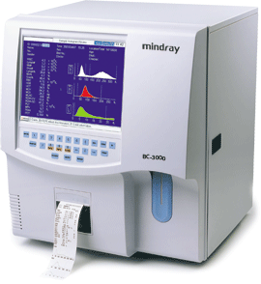
BC-3000Plus Auto Hematology Analyze
mindray.com

Slide 21
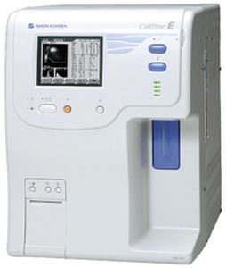
Automatic hematology analyzer Celltac E MEK-7222
medicalexpo.com

Slide 22
Flag messages 1/2
Flag messages
The following messages can be displayed or printed when the measurement result is out of range
Leukocytosis
Leukopenia
Neutrophilia
Neutropenia
Lymphocytosis
Lymphopenic
Monocytosis
Eosinophilia
Basophilia
Blasts
Immature Gr
Left Shift
Atypical Lymphocytes
Small Nucleated Cell
Ly-Mo interference

Slide 23
Flag messages 2/2
Ne-Mo interference
Erythrocytosis
Anemia
Anisocytosis
Microcytosis
Macrocytosis
Hypochromia
Abnormal MCHC
Thrombocytosis
Thrombocytopenia
PLT Clumps
PLT RBC Interference
If *C* appears on the right width of the WBC or PLT data, the PLT may be coagulated

Slide 24
Χαμηλή κατανάλωση αντιδραστηρίου
Μια Nihon Kohden αντλία σύριγγας αναρροφά με ακρίβεια το χαμηλό όγκο δείγματος 28 μL για τη CBC ή 55 μL για τη CBC+WBC. Το δείγμα παραμένει στη βελόνα δειγματοληψίας, ώστε να μην χρειάζεται να σταλεί στην αντλία σύριγγας. Αυτό επιτρέπει μια σύντομη διαδρομή υγρού για το δείγμα του αίματος. Επίσης, σε αντίθεση με τη μέθοδο κοινών μέσων βαλβίδας, η σύριγγα δεν χρειάζεται να ξεπλένεται μετά από κάθε διανομή. Τα χαρακτηριστικά αυτά της σειράς αιματολογικών αναλυτών Nihon Kohden Celltac συμβάλλουν στη χρήση μικρού δείγματος αίματος και στην χαμηλή κατανάλωση αντιδραστηρίου.

Slide 25
Μοναδικό και συμπαγές σύστημα ανάμειξης του αίματος
Το πατενταρισμένο σύστημα ανάμειξης του αίματος Nihon Kohden συμβάλλει στο συμπαγές μέγεθος της Celltac F. Το δείγμα αναμιγνύεται αποτελεσματικά σε ένα μικρό χώρο με την περιστροφή του σωλήνα, αντί της ανατροπής του.
Η ελεγχόμενη από υπολογιστή κατεύθυνση και ταχύτητα περιστροφής παρέχει πιο αποτελεσματική ανάμειξη του αίματος. Η μοναδική μέθοδος ανάμειξης του αίματος, δημιουργεί οριζόντια και κάθετη δίνες του αίματος με την εναλλαγή κανονικής περιστροφής και αντίστροφης περιστροφής. Επίσης, η ταχύτητα περιστροφής μεταβάλλεται γρήγορα έτσι ώστε τα δείγματα αίματος αναμιγνύονται ομοιόμορφα χωρίς βλάβη των κυττάρων.

Slide 26
Αιματοκρίτης
Centrifugation
Total volume V_{T}
Centrifuge
V_{T}
Hct (%) = V / V_{T} x100
V

Slide 27
Ερυθροκυτταρικοί δείκτες
Mean Corpuscular Volume (MCV)
$$MCV\left(fl\right)=\frac{Hct\left(\%\right)}{RBC\left(×{{10}^{6}}/{μl}\right)}$$
Mean Corpuscular Haemoglobin (MCH)
$$MCH\left(pg\right)=\frac{Hb\left(g/{dl}\right)}{RBC\left(×{{10}^{6}}/{μl}\right)}$$
Mean Cellular Haemoglobin Concentration (MCHC)
$$MCHC\left(g/{dl}\right)=\frac{Hb\left(g/{dl}\right)}{Hct\left(\%\right)}$$

Slide 28
Sample Flow 1/19
Cellpack
Mixing-
Chamber
1:500
Stromatolyser-3WP
Sample Rotor Valve
(SRV)
Sulfolyser

Slide 29
Sample Flow 2/19
Cellpack
20 ml
Mixing-
Chamber
1:500
4 µl
Stromatolyser-3WP
Sample Rotor Valve
(SRV)
Sulfolyser

Slide 30
Sample Flow 3/19
2,0 ml
RBC Channel
1:25.000
Cellpack
Mixing-
Chamber
1:500
40 µl
Stromatolyser-3WP
Sample Rotor Valve
(SRV)
Sulfolyser

Slide 31
Sample Flow 4/19
Cellpack
Mixing-
Chamber
1:500
1,0 ml
0,5 ml
WBC Channel
1:250
Stromatolyser-3WP
6 µl
Sample Rotor Valve
(SRV)
Sulfolyser

Slide 32
Sample Flow 5/19
Cellpack
Mixing-
Chamber
1:500
Stromatolyser-3WP
Sample Rotor Valve
(SRV)
3 µl
1,0 ml
Hgb Photometer
1:500
Sulfolyser
0,5 ml

Slide 33
Sample Flow 6/19
2,0 ml
RBC Channel
1:25.000
Cellpack
20 ml
Mixing-
Chamber
1:500
40 µl
4 µl
1,0 ml
WBC Channel
1:250
Stromatolyser-3WP
0,5 ml
6 µl
Sample Rotor Valve
(SRV)
3 µl
1,0 ml
Hb Photometer
1:500
Sulfolyser
0,5 ml

Slide 34
Sample Flow 7/19
2,0 ml
RBC Channel
1:25.000
Cellpack
Mixing-
Chamber
1:500
40 µl
Stromatolyser-3WP
Sample Rotor Valve
(SRV)
Sulfolyser

Slide 35
Sample Flow 8/19
Sample Rotor Valve
Upper Part
(fixed)
Middle Part (moving)
Lower Part
(fixed)
Pipette

Slide 36
Sample Flow 9/19
Sample Rotor Valve
Upper Part
(fixed)
Middle Part (moving)
Lower Part
(fixed)
Pipette

Slide 37
Sample Flow 10/19
Sample Rotor Valve
Upper Part
(fixed)
Middle Part (moving)
Lower Part
(fixed)
Pipette

Slide 38
Sample Flow 11/19
Whole Blood Sampling
Vacuum by Diaphragm-Pump
0,1 ml Whole Blood

Slide 39
Sample Flow 12/19
Whole Blood Sampling
Vacuum by Diaphragm-Pump
0,1 ml Whole Blood

Slide 40
Sample Flow 13/19
Whole Blood Sampling
Vacuum by Diaphragm-Pump
0,1 ml Whole Blood

Slide 41
Sample Flow 14/19
Sample Separation
12µl (WBC)
6 µl (Hb)
4 µl (RBC)

Slide 42
Sample Flow 15/19
RBC-Dilution
Mixing-Chamber
4 µl (RBC)
Diluent-Diaphragm-Pump

Slide 43
Sample Flow 16/19
Sample Rotor Valve
Sampling for 2nd RBC-Dilution
Mixing-Chamber
2nd Dilution
& Diaphragm-Pump

Slide 44
Sample Flow 17/19
Sample Rotor Valve
Sampling for 2nd RBC-Dilution
40 µl

Slide 45
Sample Flow 18/19
Sample Rotor Valve
2nd RBC-Dilution
RBC-Channel
Diluent-
Diaphragm-Pump

Slide 46
Sample Flow 19/19
Sample Rotor Valve
WBC- and HGB - Sample Dilution
HGB-Flow Cell
WBC-Channel
6 µl (HGB)
12µl (WBC)
HGB-Diaphragm-Pump
Diluent-
Diaphragm-Pump

Slide 47
Τέλος Ενότητας

Slide 48
Σημειώματα

Slide 49
Σημείωμα Αναφοράς
Copyright Τεχνολογικό Εκπαιδευτικό Ίδρυμα Αθήνας, Αναστάσιος Κριεμπάρδης 2014. Αναστάσιος Κριεμπάρδης. «Αιματολογία Ι (Θ). Ενότητα 2: Αιματολογικοί αναλυτές». Έκδοση: 1.0. Αθήνα 2014. Διαθέσιμο από τη δικτυακή διεύθυνση: ocp.teiath.gr.

Slide 50
Σημείωμα Αδειοδότησης
Το παρόν υλικό διατίθεται με τους όρους της άδειας χρήσης Creative Commons Αναφορά, Μη Εμπορική Χρήση Παρόμοια Διανομή 4.0 [1] ή μεταγενέστερη, Διεθνής Έκδοση. Εξαιρούνται τα αυτοτελή έργα τρίτων π.χ. φωτογραφίες, διαγράμματα κ.λ.π., τα οποία εμπεριέχονται σε αυτό. Οι όροι χρήσης των έργων τρίτων επεξηγούνται στη διαφάνεια «Επεξήγηση όρων χρήσης έργων τρίτων».
Τα έργα για τα οποία έχει ζητηθεί άδεια αναφέρονται στο «Σημείωμα Χρήσης Έργων Τρίτων».
[1] http://creativecommons.org/licenses/by-nc-sa/4.0/
Ως Μη Εμπορική ορίζεται η χρήση:
που δεν περιλαμβάνει άμεσο ή έμμεσο οικονομικό όφελος από την χρήση του έργου, για το διανομέα του έργου και αδειοδόχο
που δεν περιλαμβάνει οικονομική συναλλαγή ως προϋπόθεση για τη χρήση ή πρόσβαση στο έργο
που δεν προσπορίζει στο διανομέα του έργου και αδειοδόχο έμμεσο οικονομικό όφελος (π.χ. διαφημίσεις) από την προβολή του έργου σε διαδικτυακό τόπο
Ο δικαιούχος μπορεί να παρέχει στον αδειοδόχο ξεχωριστή άδεια να χρησιμοποιεί το έργο για εμπορική χρήση, εφόσον αυτό του ζητηθεί.

Slide 51
Επεξήγηση όρων χρήσης έργων τρίτων
©
Δεν επιτρέπεται η επαναχρησιμοποίηση του έργου, παρά μόνο εάν ζητηθεί εκ νέου άδεια από το δημιουργό.
διαθέσιμο με άδεια CC-BY
Επιτρέπεται η επαναχρησιμοποίηση του έργου και η δημιουργία παραγώγων αυτού με απλή αναφορά του δημιουργού.
διαθέσιμο με άδεια CC-BY-SA
Επιτρέπεται η επαναχρησιμοποίηση του έργου με αναφορά του δημιουργού, και διάθεση του έργου ή του παράγωγου αυτού με την ίδια άδεια.
διαθέσιμο με άδεια CC-BY-ND
Επιτρέπεται η επαναχρησιμοποίηση του έργου με αναφορά του δημιουργού.
Δεν επιτρέπεται η δημιουργία παραγώγων του έργου.
διαθέσιμο με άδεια CC-BY-NC
Επιτρέπεται η επαναχρησιμοποίηση του έργου με αναφορά του δημιουργού.
Δεν επιτρέπεται η εμπορική χρήση του έργου.
διαθέσιμο με άδεια CC-BY-NC-SA
Επιτρέπεται η επαναχρησιμοποίηση του έργου με αναφορά του δημιουργού
και διάθεση του έργου ή του παράγωγου αυτού με την ίδια άδεια.
Δεν επιτρέπεται η εμπορική χρήση του έργου.
διαθέσιμο με άδεια CC-BY-NC-ND
Επιτρέπεται η επαναχρησιμοποίηση του έργου με αναφορά του δημιουργού.
Δεν επιτρέπεται η εμπορική χρήση του έργου και η δημιουργία παραγώγων του.
διαθέσιμο με άδεια
CC0 Public Domain
Επιτρέπεται η επαναχρησιμοποίηση του έργου, η δημιουργία παραγώγων αυτού και η εμπορική του χρήση, χωρίς αναφορά του δημιουργού.
διαθέσιμο ως κοινό κτήμα
Επιτρέπεται η επαναχρησιμοποίηση του έργου, η δημιουργία παραγώγων αυτού και η εμπορική του χρήση, χωρίς αναφορά του δημιουργού.
χωρίς σήμανση
Συνήθως δεν επιτρέπεται η επαναχρησιμοποίηση του έργου.

Slide 52
Διατήρηση Σημειωμάτων
Οποιαδήποτε αναπαραγωγή ή διασκευή του υλικού θα πρέπει να συμπεριλαμβάνει:
το Σημείωμα Αναφοράς
το Σημείωμα Αδειοδότησης
τη δήλωση Διατήρησης Σημειωμάτων
το Σημείωμα Χρήσης Έργων Τρίτων (εφόσον υπάρχει)
μαζί με τους συνοδευόμενους υπερσυνδέσμους.

Slide 53
Χρηματοδότηση
Το παρόν εκπαιδευτικό υλικό έχει αναπτυχθεί στo πλαίσιo του εκπαιδευτικού έργου του διδάσκοντα.
Το έργο «Ανοικτά Ακαδημαϊκά Μαθήματα στο ΤΕΙ Αθηνών» έχει χρηματοδοτήσει μόνο την αναδιαμόρφωση του εκπαιδευτικού υλικού.
Το έργο υλοποιείται στο πλαίσιο του Επιχειρησιακού Προγράμματος «Εκπαίδευση και Δια Βίου Μάθηση» και συγχρηματοδοτείται από την Ευρωπαϊκή Ένωση (Ευρωπαϊκό Κοινωνικό Ταμείο) και από εθνικούς πόρους.

